Slide 1
AUDIENCIA PUBLICA DE RENDICION DE CUENTAS VIGENCIA 2020
MARIA PATRICIA FIGUEREDO MACIAS
GERENTE HLP PIEDECUESTA
2020- 2024

Slide 2
PRESTACION DE SERVICIOS DE SALUD

Slide 3

INDICADORES DE CALIDAD

Slide 4
INDICADORES DE OPORTUNIDAD 2.019 - 2.020
En la grafica se observa una tendencia positiva en la asignación de citas para consulta externa de odontología y medicina, evidenciándose que para los años 2.019 y 2.020 el tiempo promedio de días de espera para la asignación de la cita es de 1,71.

Slide 5
INDICADORES DE OPORTUNIDAD 2019 -2020
La oportunidad en la atención del servicio de urgencias del Hospital Local de Piedecuesta, es medida en minutos de espera, desde la clasificación (entendiéndose a la clasificación de la gravedad, sintomatología y problema de salud que presenta un paciente cuando llega al servicio de urgencias y que permite definir la prioridad de la atención) del usuario, hasta la atención por el equipo de salud. En este entendido el hospital según resolución 5596 de 2.015 debe garantizar la atención del triage en 30 minutos, en la grafica observamos que el tiempo máximo de espera es de 2.24 minutos reportado para el año 2.020, tiempo que esta dentro de lo esperado, gracias al trabajo oportuno, seguro y humano del equipo de Urgencias.

Slide 6
INDICADORES DE SEGURIDAD 2019 -2020
Para el año 2.020 se continua con el fortalecimiento de los programas de seguridad del paciente, las acciones de mejoramiento están enmarcadas en el Plan de Gestión 2020-2024, direccionando cada estrategia en el bienestar, seguridad, humanización, satisfacción de nuestros usuarios.

Slide 7
INDICADORES DE EXPERIENCIA GLOBAL RESPECTO A LOS SERVICIOS DE SALUD 2019 -2020
Para el año 2.020 se observa un aumento del 5% con respecto al año 2.019, relacionado con la experiencia en la atención recibida por los usuarios del HLP, llevando a la Institución a un 93% de satisfacción, cumpliendo con los objetivos estratégicos del Hospital.

Slide 8

PRODUCTIVIDAD SALUD PÚBLICA

Slide 9
Productividad Salud Publica 2019-2020
En el cuadro de producción se observa una baja de toma de citologías en el 2020 ,en relación al año 2019 debido a la situación que vivió el país con la llegada de la pandemia de la covid 19 , se tuvieron que cerrar algunos servicios para cumplir con el distanciamiento social, lo que tuvo gran impacto en nuestra productividad, mas sin embargo a final de 2020 ,se logro gradualmente ir activando de nuevo el servicio.

Slide 10
En el cuadro de producción se observa una baja en las consultas de crecimiento y desarrollo en el 2019 ,en relación al año 2020 , debido a la situación que vivió el país con la llegada de la pandemia de la covid 19 , se tuvieron que cerrar algunos servicios para cumplir con el distanciamiento social, lo que tuvo gran impacto en nuestra productividad, esta población con la pandemia fue mucho mas restringida en prestación de los servicios por lo cual en el 2020 se logro muy gradualmente estos controles por la población a la cual se prestaba este servicio.

Slide 11
En el cuadro de producción se observa una baja en las consultas de adulto sano en el 2019 ,en relación al año 2020 debido a la situación que vivió el país con la llegada de la pandemia de la covid 19 , se tuvieron que cerrar algunos servicios para cumplir con el distanciamiento social, lo que tuvo gran impacto en nuestra productividad, esta población con la pandemia fue mucho mas restringida en prestación de los servicios por lo cual en el 2020 se logro muy gradualmente estos controles por la población a la cual se prestaba este servicio

Slide 12
En el cuadro de producción se observa una baja en las consultas de adulto sano en el 2019 ,en relación al año 2020 debido a la situación que vivió el país con la llegada de la pandemia de la covid 19 , se tuvieron que cerrar algunos servicios para cumplir con el distanciamiento social, lo que tuvo gran impacto en nuestra productividad fue muy poco lo que se logro captar por miedo al rechazo a instituciones de salud.

Slide 13
En el cuadro de producción se observa una baja en las consultas de planificación familiar en el 2020 ,en relación al año 2019 debido a la situación que vivió el país con la llegada de la pandemia de la covid 19 , se tuvieron que cerrar algunos servicios para cumplir con el distanciamiento social, lo que tuvo gran impacto en nuestra productividad , la igual algunos métodos de planificación fueron descontinuados por las farmacéuticas por la misma situación vivida con la pandemia al no entrar al país la molécula para generar dichos métodos , por lo tanto nos vimos mas afectados ,por el cambio de método que se debió generar en algunas usuarias y otras que no desearon hacerlo y prefirieron desistir de la planificación familiar.

Slide 14
En el cuadro de producción se observa una baja en las consultas de control prenatal en el 2019 ,en relación al año 2020 debido a la situación que vivió el país con la llegada de la pandemia de la covid 19 , se tuvieron que modificar algunos servicios en este caso las gestantes de bajo riesgo obstétrico cambiaron a telemedicina y fue algo nuevo para ellas y difíciles de adherir al programa y de igual manera difícil su captación antes de las 10 semanas de gestación por miedo al contagio al asistir a una institución de salud , mas sin embargo poco a poco se fueron adhiriendo al programa y a l final de 2020 inicio la mejora en la captación antes de las 10 semanas de gestación.

Slide 15
En el cuadro de producción se observa una baja en el programa de vacunación en el 2019 ,en relación al año 2020 debido a la situación que vivió el país con la llegada de la pandemia de la covid 19 , se tuvieron que modificar algunos servicios en este caso se inicio con el agendamiento cada 30 minutos para evitar aglomeraciones y permitir el distanciamiento social, no se lograron todas las jornadas nacionales de vacunación lo que disminuyo en alto porcentaje las metas , mas sin embargo poco a poco a finales de 2020 se logro hacer 2 jornadas nacionales y normalizar un poco mas los servicios de vacunación

Slide 17
Con respecto a los eventos de salud publica de 2019 a 2020 , se aumentaron los eventos respiratorios y llego uno nuevo con la pandemia sars cov-2 ( covid 19) para lo cual en el 2020 fue uno de los eventos que tomo la delantera , al igual por efectos de cuarentena se observo que los eventos de violencia se vieron aumentados , por los efectos de la pandemia, de igual manera los casos de dengue se vieron disminuidos.

Slide 18
PLAN INTEGRAL ESPECÍFICO DE CONTINGENCIA
PROTOCOLO OPERATIVO NORMALIZADO PARA LA ACTUACIÓN EN SARSCov-2 / COVID-19 - CÓDIGO H

Slide 19
OBJETIVO
Implementar una estrategia en el modelo de atención en salud por la contingencia sanitaria COVID-19
Continuar con la prestación de servicios de salud de alta calidad de manera no presencial en los servicios ambulatorios.
Trabajar de forma coordinada e integral con las dependencias de la institución.

Slide 20
CREACIÓN DEL ÁREA H
Como respuesta a la emergencia sanitaria dada por el SARS CoV2, virus causante de la enfermedad COVID-19, le E.S.E Hospital Local de Piedecuesta liderada por la Dra. Patricia Figueredo, Gerente de la institución, dio inicio a la conformación del comité COVID, conformado por los lideres de cada área, en donde se tomaron decisiones basados en lineamientos del MSPS para continuar con la atención a los usuarios bajo altos estándares de bioseguridad y continuando con una atención integral, segura y humanizada.

Slide 21
CRONOLOGIA
01 de abril
Creación del comité COVID
13 de marzo
Creación del protocolo institucional Versión 1
24 de marzo
Modificación del protocolo institucional Versión 2
01 de junio
Modificación del protocolo institucional Versión 3
15 mayo
Apertura de programas ambulatorios por tele consulta.
01 de noviembre
Reactivación de los programas ambulatorios presenciales

Slide 22
CREACIÓN DEL PROTOCOLO INSTITUCIONAL VERSIÓN 1
Mediante la creación del PROTOCOLO OPERATIVO NORMALIZADO PARA LA ACTUACION EN CASO DE ENFERMEDADES EMERGENTES VER 1, La E.S.E Hospital local de Piedecuesta dio inicio a la ruta de atención de los usuarios sintomáticos respiratorios en la institución, la cual fue socializada al personal asistencial y de apoyo misional para su implementación.

Slide 23
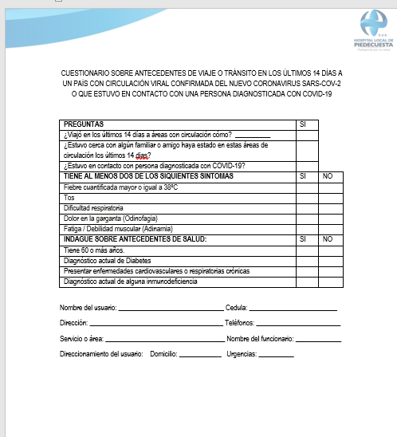
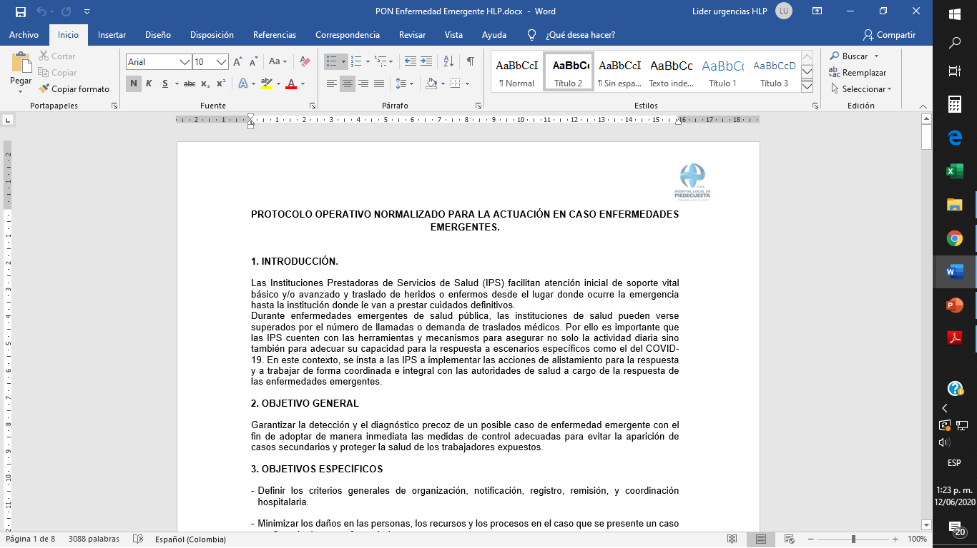
CREACIÓN DEL PROTOCOLO INSTITUCIONAL VERSIÓN 1

Slide 24
RUTA DE INGRESO
Domicilio
Observación en aislamiento
Remisión
Morgue
Si
Consultorio 4 de urgencias
Admisión en urgencias
Síntomas respiratorios
Aplicación de encuesta
Observación
Hospitalización
Remisión
Domicilio
morgue
No
Consultorio 1, 2, 3 de urgencias

Slide 25
MODIFICACIÓN DEL PROTOCOLO INSTITUCIONAL VERSIÓN 2
Basados en la evidencia de la atención de usuarios sintomáticos respiratorios y los nuevos lineamientos del MSPS, la E.S.E Hospital Local de Piedecuesta realiza la reorganización de espacios en la instalaciones de la sede principal y la sede la rioja y de su personal misional y administrativo.

Slide 26
MODIFICACIÓN DEL PROTOCOLO INSTITUCIONAL VERSIÓN 2
Cierre de programas ambulatorios.
  Se suspendió la atención presencial de programas de crecimiento y desarrollo, planificación familiar, odontología para controles, citologías, riesgo cardiovascular y demás programas de promoción y prevención.
Reasignación de espacio en la sede principal y el centro de salud la rioja.
  Con el cierre de los programas antes mencionados, el personal misional implemento la telemedicina, actividad que realizaban en el centro de salud la rioja, permitiendo que el área de consulta externa de la sede principal se utilizara como área H para mantener un distanciamiento del servicio de urgencias general.

Slide 27
MODIFICACIÓN DEL PROTOCOLO INSTITUCIONAL VERSIÓN 2
Reorganización del personal misional de la institución.
  Con el cierre de algunos programas, el personal misional de los mismo, inicio con el apoyo presencial en las actividades de atención de urgencias del nuevo área H
Modificación en los horarios laborales del personal administrativo.
  El personal administrativo inicio actividades de manera no presencial, trabajando desde casa y con acortamiento de su jornada laboral.

Slide 28
RUTA DE INGRESO
Remisión
Domicilio
morgue
Área H ( antigua zona de consulta externa)
Si
Realización del pre-triage
Admisión en urgencias
Síntomas respiratorios
Consultorio de segundo piso del área H
Observación
Observación
Hospitalización
Remisión
Domicilio
morgue
No
Consultorio 1, 2, 3 de urgencias

Slide 29
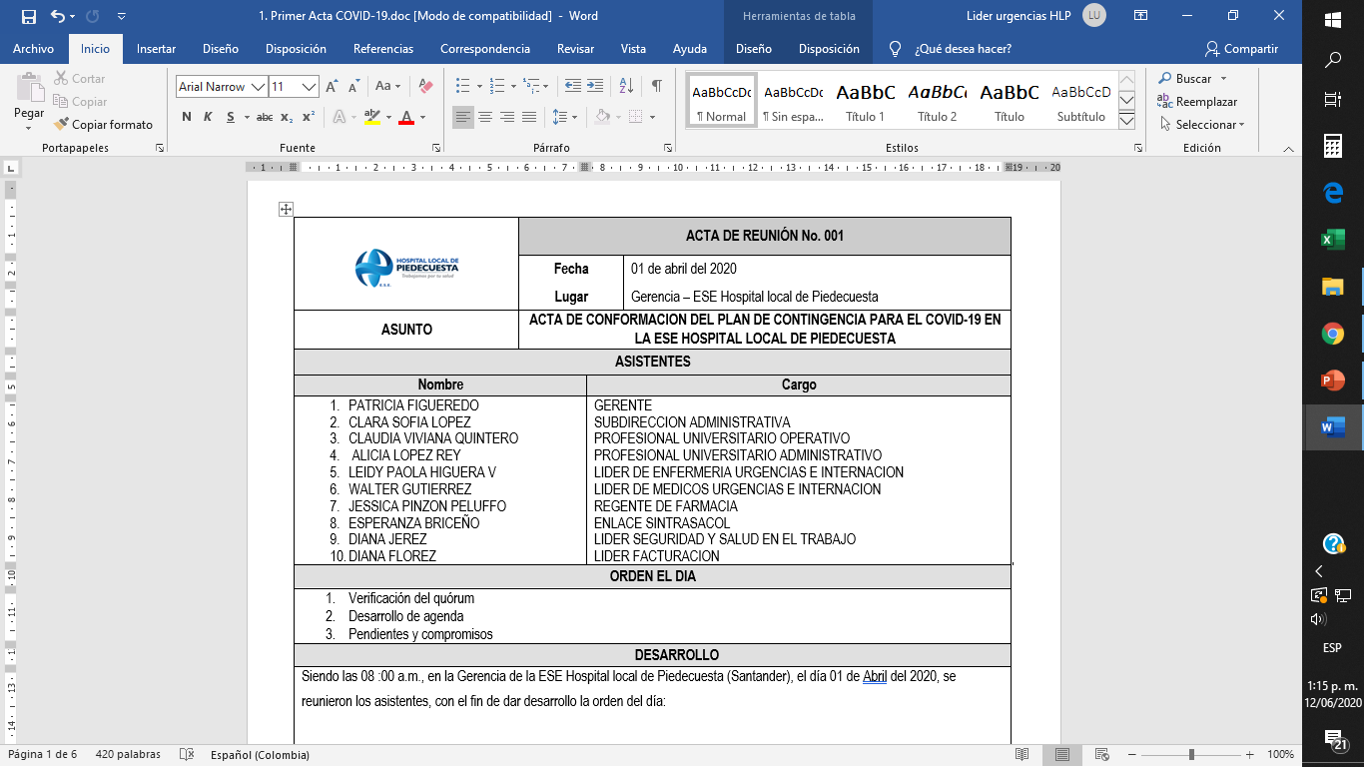
CREACIÓN DEL COMITÉ COVID
La E.S.E Hospital Local de Piedecuesta determina mediante acto administrativo resolución 029 del 2020 la creación y conformación del comité COVID, quienes dirigirán, organizaran y planearan el proceso de atención para usuarios sintomáticos respiratorios

Slide 30
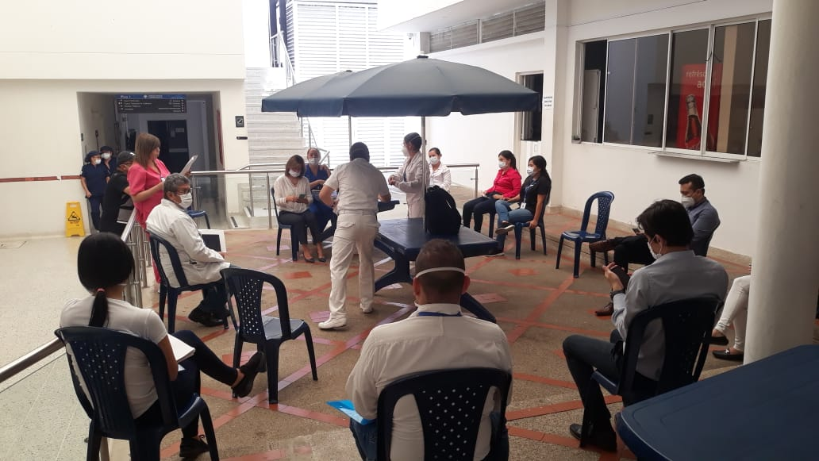
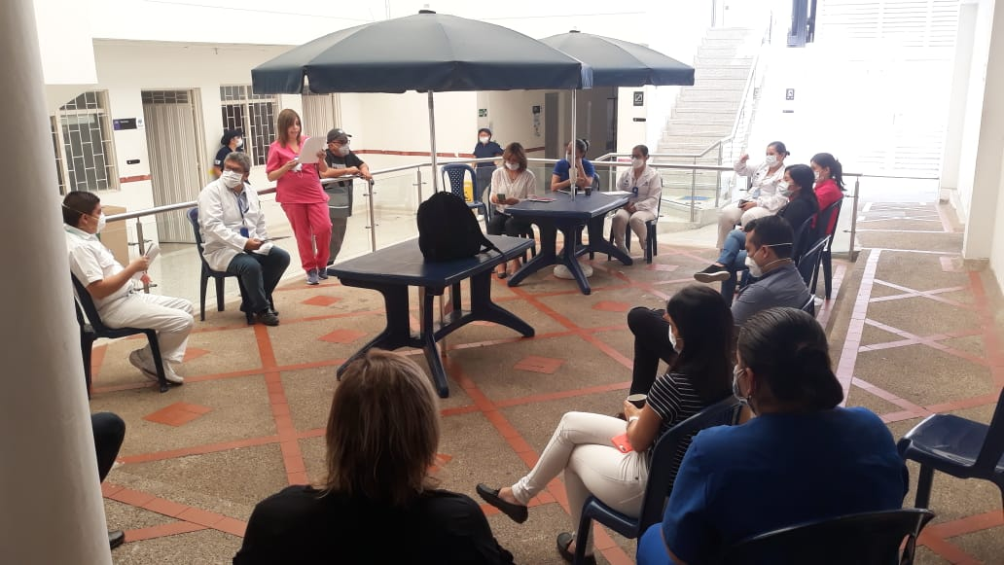
CREACIÓN DEL COMITÉ COVID

Slide 31
MODIFICACIÓN DEL PROTOCOLO INSTITUCIONAL VERSIÓN 3
Siguiendo los lineamientos dados por el MSPS, la E.S.E Hospital Local de Piedecuesta realiza modificaciones estructúrales en su planta física del la sede principal y apertura de servicios ambulatorios a través de la modalidad de telecosulta, los cuales inician funcionamiento a partir del 01 de junio del 2020, logrando continuar con la atención segura, humanizada e integral que caracteriza la institución.

Slide 32
RUTA DE INGRESO
Remisión
Domicilio
morgue
Área H ( antigua zona de consulta externa)
Si
Realización del pre-triage
Admisión en urgencias
Síntomas respiratorios
Cubículos de área H
Observación
Observación
Hospitalización
Remisión
Domicilio
morgue
No
Consultorio 1, 2, 3 de urgencias

Slide 33
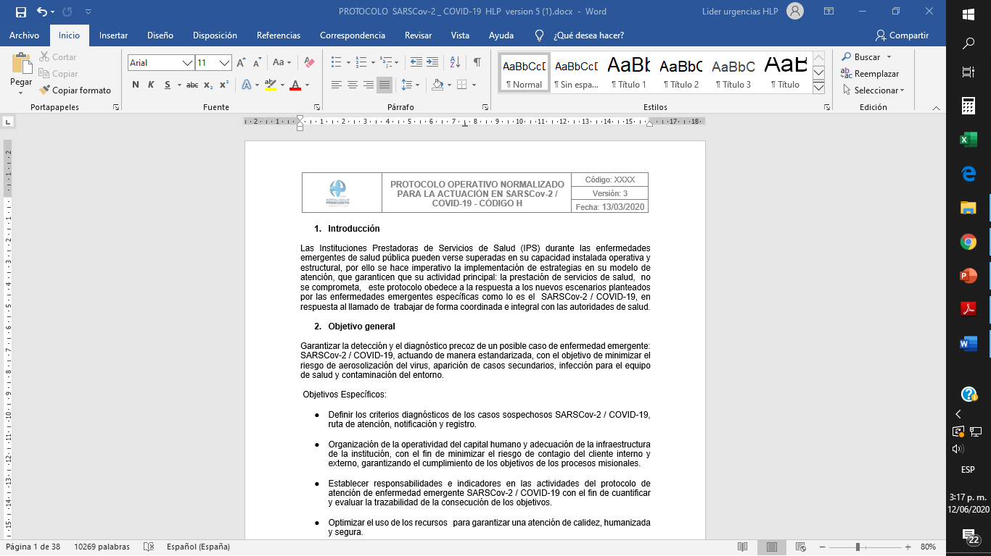
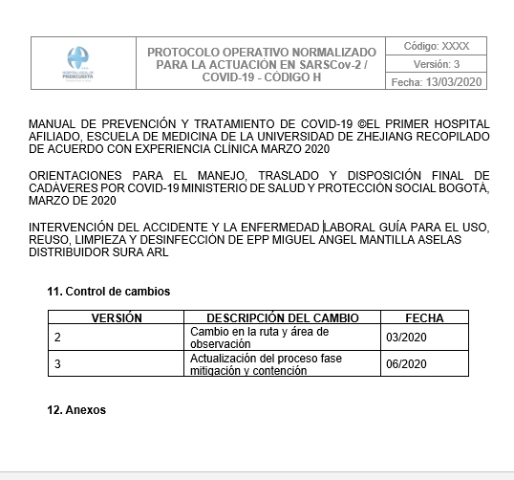
MODIFICACIÓN DEL PROTOCOLO INSTITUCIONAL VERSIÓN 3

Slide 34
MODIFICACIÓN DEL PROTOCOLO INSTITUCIONAL VERSIÓN 3
ETAPA | DESCRIPCIÓN | RESPONSABLE | CLASIFICACIÓN DE RIESGO | NIVEL EPP
PRE TRIAGE (ENTRADA DE URGENCIAS DEL HOSPITAL) | Clasificación del paciente sospechoso aplicando una breve encuesta en búsqueda a tamizar síntomas respiratorios: fiebre tos dificultad respiratoria dolor de garganta astenia y adinamia (malestar general) * CASO SOSPECHOSO: tiene por lo menos 2 de los anteriores síntomas | Auxiliar de enfermería | Exposición directa | NIVEL1 Gorro quirúrgico desechable Mascarilla protectora médica (N95) Uniforme de trabajo Bata antifluido manga larga Guantes de látex desechables Gafas Careta de protección facial.
ÁREA URGENCIAS GENERAL | Manejo integral de patologías no respiratorias | Médicos generales, enfermera profesional y auxiliar de enfermería | Exposición directa | NIVEL 2 Gorro quirúrgico desechable Mascarilla protectora médica (N95) Uniforme de trabajo Bata antifluido manga larga Guantes de látex desechables Gafas Careta de protección facial.
ÁREA DE URGENCIAS RESPIRATORIAS AREA H y AMBULANCIA OSU907 (SOSPECHA SARSCov-2/COVID-19) | Atención a todos los pacientes con síntomas sospechosos de infección por SARS Cov-2/COVID-19; la clasificación será de acuerdo a la tabla de definiciones anteriormente expuesta. | Médico general, auxiliar de enfermería. | Exposición directa | NIVEL 3 Gorro quirúrgico desechable Mascarilla protectora médica (N95) Uniforme de trabajo Bata antifluido manga larga Guantes de látex desechables Gafas Careta de protección facial. Polainas

Slide 35
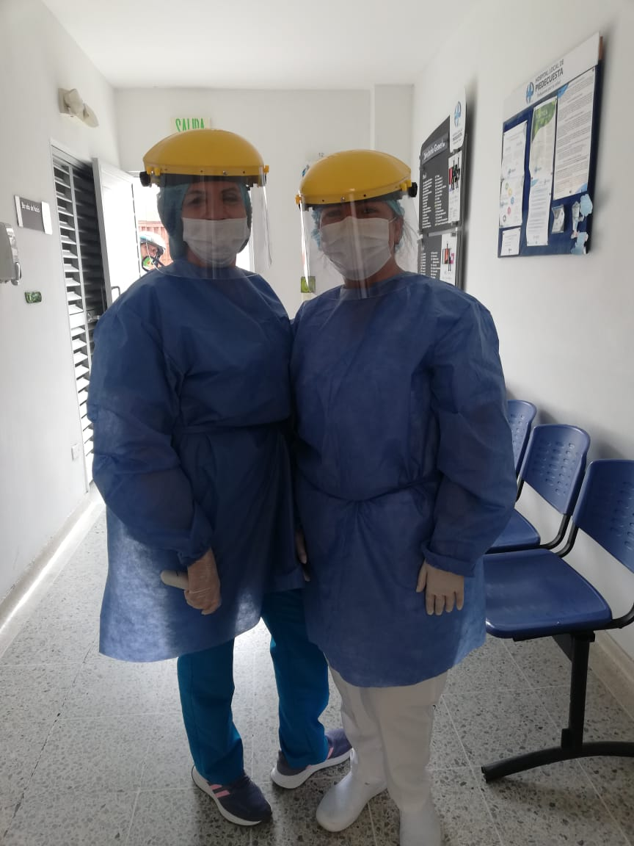
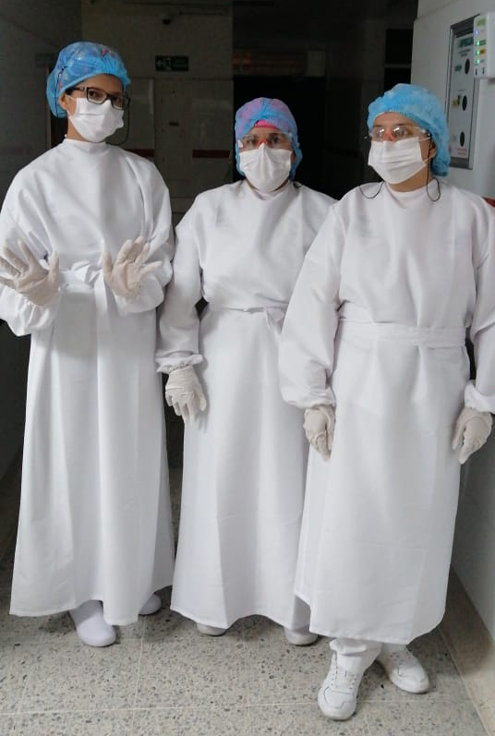
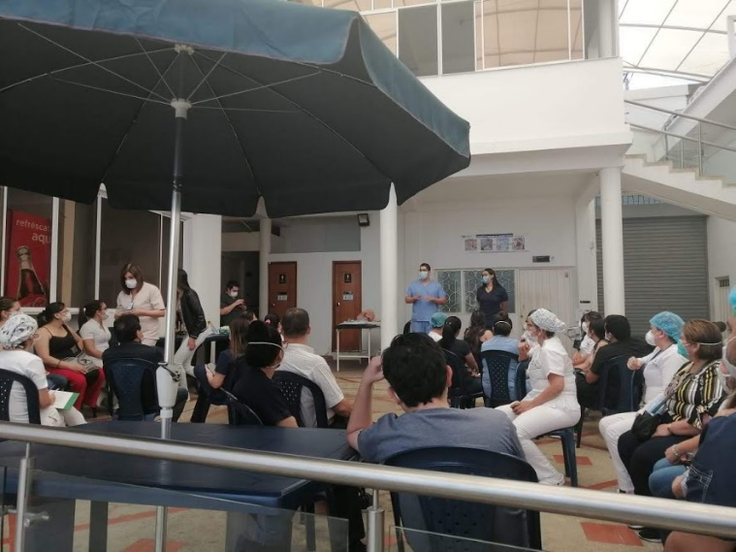
MODIFICACIÓN DEL PROTOCOLO INSTITUCIONAL VERSIÓN 3 ( ENTREGA DE EPP)

Slide 36
MODIFICACIÓN DEL PROTOCOLO INSTITUCIONAL VERSIÓN 3
ANTES | AHORA
Primer piso: Sala de espera de área H. Escaleras para ingreso al segundo piso, laboratorio y cuartos de observación de área H | Primer piso: Sala de espera de área H y creación de cubículos de observación en la misma área. Escaleras fuera de la zona del área H.
Segundo piso: Consultorios 6, 7 y 8 en el segundo piso como cuartos de observación a usuarios del área H. | Segundo piso: Consultorios fuera del área H utilizados para procesos misionales como telemedicina y teleeducación en relación con odontología. Toma de muestras de laboratorios ambulatorios en el segundo piso en el área de laboratorio.
Otros: Reubicación de servicios ambulatorios como toma de muestras de laboratorios que se estaban realizando en el centro de salud la rioja y que generaban flujo masivo de usuarios. Reorganización de áreas de trabajo para personal asistencial como odontólogo, higienistas orales, médicos, bacteriólogo y auxiliar de laboratorio que disminuye el hacinamiento de personal misional en el centro de salud la rioja.

Slide 37


MODIFICACIÓN DEL PROTOCOLO INSTITUCIONAL VERSIÓN 3 ( PERSONAL ASISTENCIAL )
 | PERSONAL DE ENFERMERÍA HLP
PROCESO | URGENCIAS |  | PROCESO | AREA H
 | DIURNA | NOCTURNA |  | DIURNA | NOCTURNA
FUNCION
Remisiones | 1 | 1 | Observación / Pre-triage (este cuando no se tenga usuarios en observación en área H) | 1 | 1
Procedimientos | 1 | 0
Observación | 1 | 1
Hospitalización | 1 | 1
TOTAL | 4 | 3 | TOTAL | 1 | 1
JEFE DE ENFERMERÍA
OBSERVACION: El área H será cubierto por personal de enfermería de consulta externa con previa capacitación en manejo de urgencias, adicionalmente, contaran con el apoyo constante del personal de enfermería de urgencias.
 | PERSONAL MEDICO HLP
PROCESO | URGENCIAS |  | PROCESO | AREA H
 | DIURNA | NOCTURNA |  | DIURNA | NOCTURNA
FUNCION
Consultorio 1 | 1 | 1 | Observación | 0 | 0
Consultorio 2 | 1 | 1
Consultorio 3 | 1 | 1
TOTAL | 3 | 3 | TOTAL | 0 | 0
OBSERVACION: El área H será cubierto por personal médico de urgencias una vez ingrese usuarios a esta área; posterior a la atención y cumplimento el protocolo de bioseguridad, podrá volver a realizar consulta en el área de urgencias general.

Slide 38
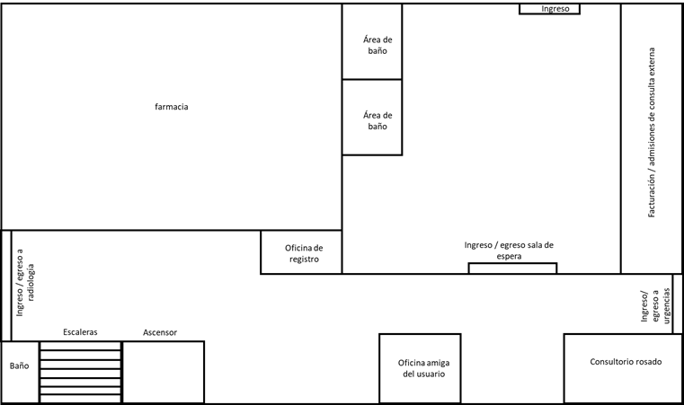
MODIFICACIÓN DEL PROTOCOLO INSTITUCIONAL VERSIÓN 3 (ESTRUCTURAL)

Slide 39
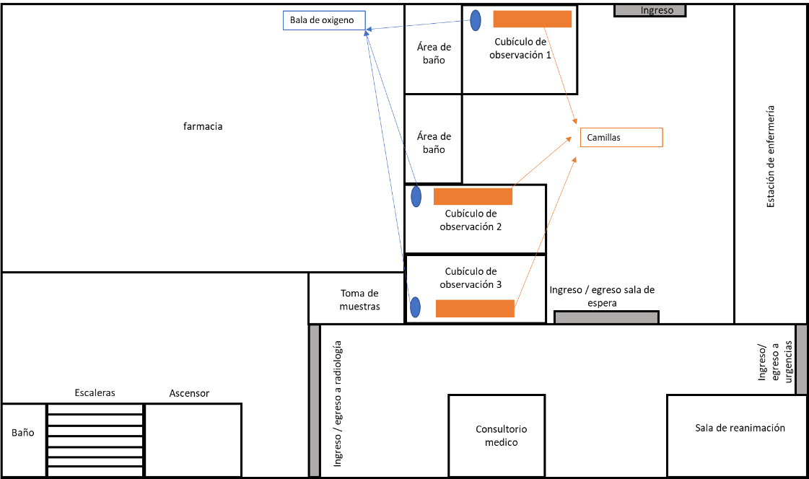
MODIFICACIÓN DEL PROTOCOLO INSTITUCIONAL VERSIÓN 3 (ESTRUCTURAL)

Slide 40
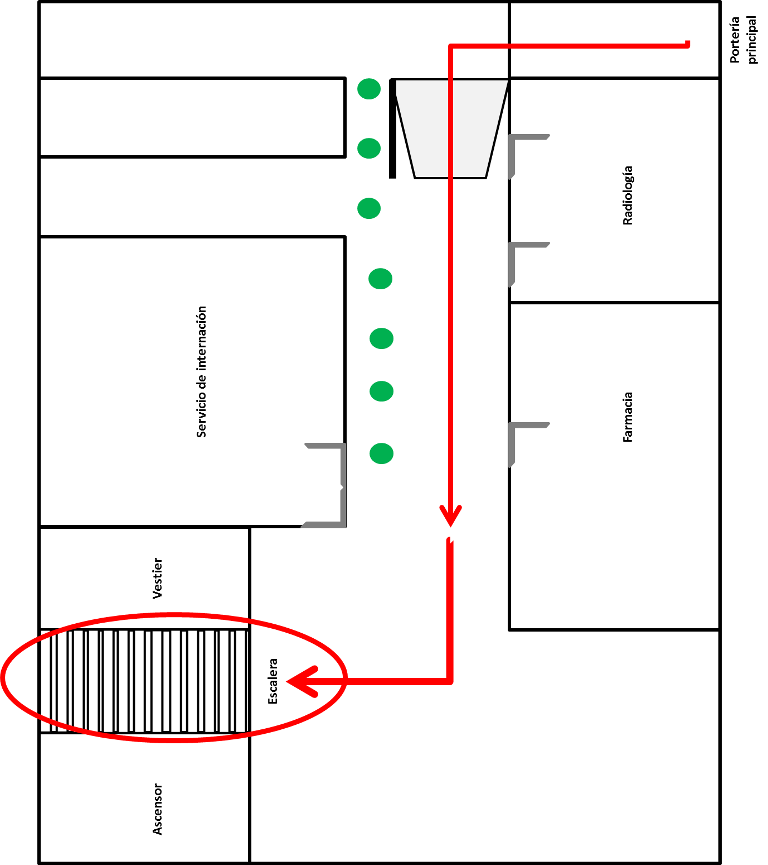
MODIFICACIÓN DEL PROTOCOLO INSTITUCIONAL VERSIÓN 3 (ESTRUCTURAL 1 PISO)
INGRESO TOMA DE LABORATORIOS SEDE PRINCIPAL

Slide 41
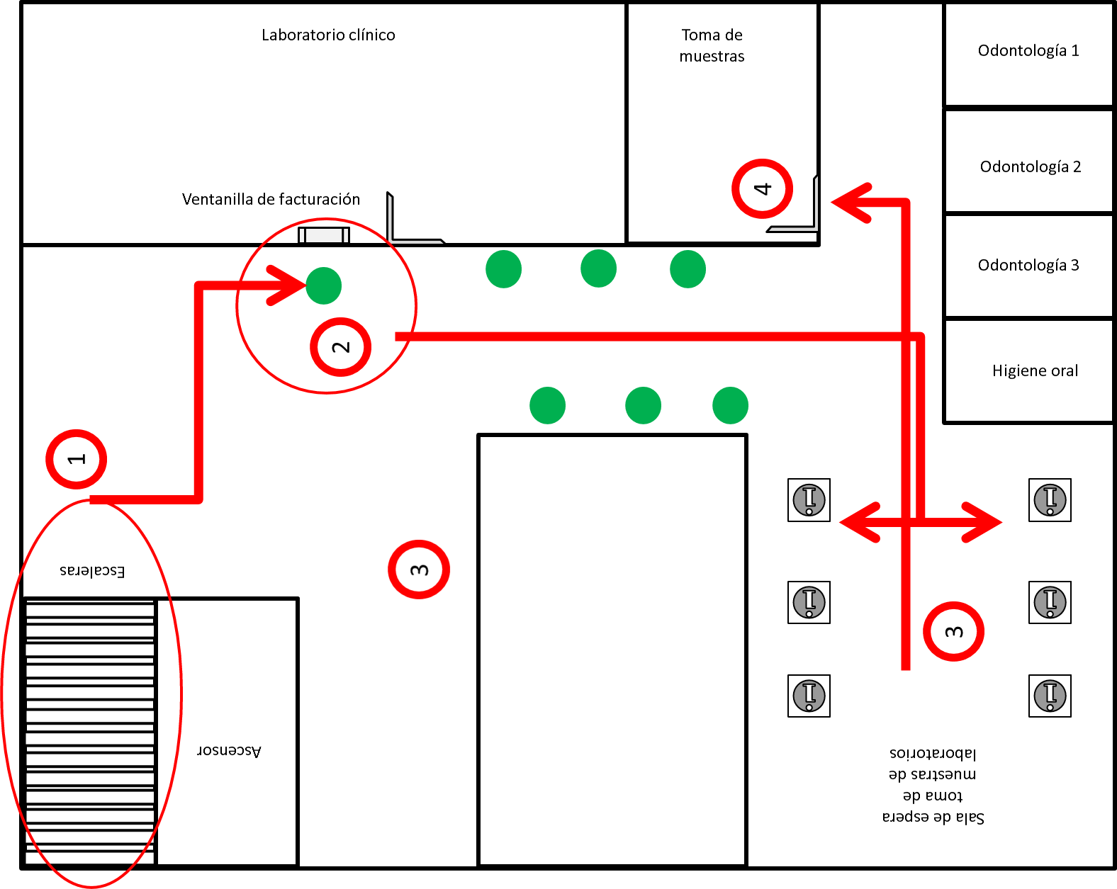
MODIFICACIÓN DEL PROTOCOLO INSTITUCIONAL VERSIÓN 3 (ESTRUCTURAL 2 PISO)
INGRESO TOMA DE LABORATORIOS SEDE PRINCIPAL

Slide 42
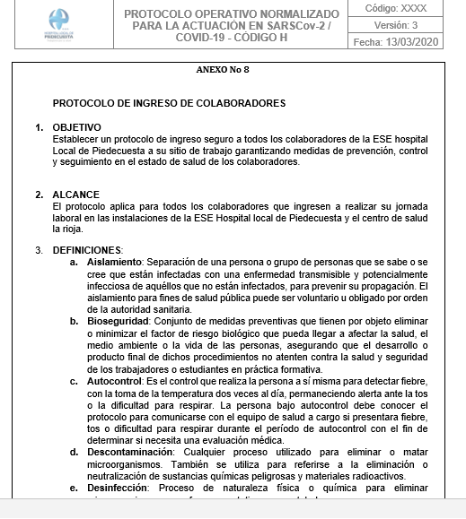
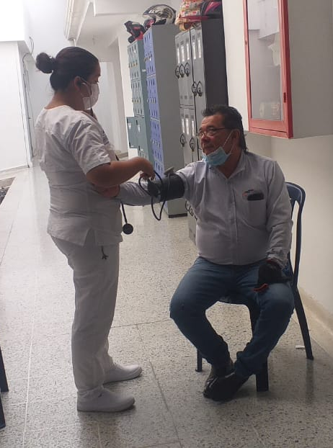
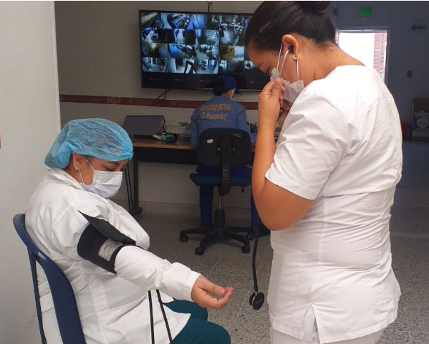
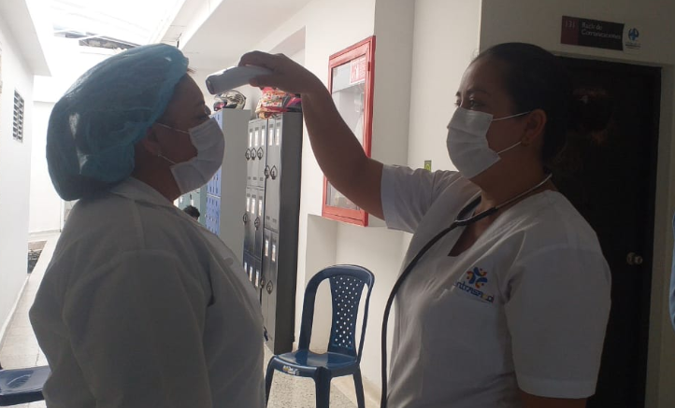
MODIFICACIÓN DEL PROTOCOLO INSTITUCIONAL VERSIÓN 3 (INGRESO)

Slide 43
CONTRATACION 2020

Slide 44
MODALIDAD CONTRACTUAL | NUMERO DE CONTRATOS | VALOR TOTAL
PRIMERA CUANTIA DE O A 300 SMMLV | 109 | $ 3.010.205.614
SEGUNDA CUANTIA DE 300 A 600 SMMLV | 2 | $ 607.578.335
TERCERA CUANTIA SUPERIOR A 600 SMMLV | 2 | $ 4.265.503.955
TOTAL | 113 | $ 7.883.287.904

Slide 45
PROCESOS JUDICIALES

Slide 46
CANTIDAD DE PROCESOS
CLASE DE PROCESOS | REPARACION EJECUTIVA | 12
 | EJECUTIVA | 1
 | NULIDAD Y RESTABLECIMIENTO DEL DERECHO | 2
 | SIMPLE NULIDAD | 2
 | TOTAL | 17

Slide 47
CONTROL INTERNO

Slide 48
INFORMES DEL AREA
Informe de seguimiento al plan de mejoramiento suscrito con la CGS
Informe de derechos de autor
Informe de evaluación Independiente del sistema de Control Interno
Informe de control interno contable
Informe de austeridad del gasto
Informe de seguimiento al plan anual anticorrupción y atención al ciudadano
Informe de seguimiento de PQRSF
Informe de seguimiento de la rendición de cuentas
Informe de seguimiento al comité de conciliación
Informe de seguimiento a la plataforma del Sigep
Informe de seguimiento de la comisión nacional del servicio civil
Diligenciamiento de la encuesta Furag rol de control interno

Slide 49
AUDITORIAS INTERNAS DE CONTROL INTERNO
TOTAL PROGRAMADAS 49
TOTAL REALIZADAS 43
OBSERVACIÓN: LA OFICINA DE CONTROL INTERNO POR MOTIVOS DE LA PANDEMIA COVID-19 NO REALIZO EN SU TOTALIDAD LAS AUDITORIAS DE LAS AREAS MISIONALES

Slide 50
ASPECTOS FINANCIEROS

Slide 51
El Sector Salud ha sido uno de los sectores mas golpeados a raíz de las consecuencias que ha traído la PANDEMIA COVID -19, y la ESE Hospital Local de Piedecuesta, no fue ajena a dichas consecuencias, sin embargo se tomaron medidas administrativas tendiente a mitigar las mismas, salvaguardando a la Institución desde el punto de vista operativo como administrativo.
A continuación se presenta de forma generalizada, el comportamiento financiero de la entidad durante la vigencia 2020, haciendo un análisis comparativo con la vigencia 2019.

Slide 52
La liquidación de SALUDVIDA y EMDISALUD afecta la facturación del régimen subsidiado en la vigencia 2020 ya que esos usuarios fueron asignados a IPS privadas, disminuyendo los ingresos de la .E.S.E, adicionalmente en el periodo de cuarentena afecta la facturación del régimen contributivo por el cierre de los servicios estipulados por el Ministerio de Salud y Protección Social.
Una vez terminada la cuarentena los usuarios del régimen contributivo se abstienen de recibir los servicios de salud por temor al contagio del COVID 19. la perdida contable se mantiene con respecto al año anterior ya que la nueva administración se tomaron medidas para reducción de los gastos y los costos.
VENTA DE SERVICIOS DE SALUD

Slide 53
COMPORTAMIENTO DEL RECAUDO
De manera proporcional a la disminución de la Venta de Servicios de Salud, se evidenció una disminución en el recaudo durante la vigencia 2020, sin embargo se adelantaron gestiones importante en procesos vitales como la recuperación de cartera de la entidad, generándose compromisos de pagos que se harán efectivos en el año 2021

Slide 54
COMPORTAMIENTO DEL COMPROMISO
Con el fin de mitigar la reducción en el recaudo y evitar un desequilibrio financiero, la Gerencia se vio obligada a implementar una política de austeridad del Gastos, reduciendo al máximo los mismo, pero de forma equilibrada, sin que se afectara la calidad en la prestación de los servicios de salud, siendo esto lo mas importante.

Slide 55
COMPORTAMIENTO DEL PASIVO
Debido al incumplimiento de acuerdo de pagos por parte de las diferentes EPS, los cuales no se hicieron efectivos en la vigencia 2020, la ESE presentó incremento en el pasivo al cierre de la vigencia fiscal, sin embargo, dicho pasivo ha venido siendo cancelado en la vigencia 2021 gracias a la canalización de recursos correspondiente a ventas de servicios de vigencia anteriores

Slide 56
RECUADO VRS COMPROMISO
A pesar de las dificultades presentadas durante la vigencia 2020, y gracias a las diferentes medidas adoptadas por la Gerencia, al cierre de la vigencia, se logró obtener superávit presupuestal

Slide 57
SATISFACCION DEL USUARIO

Slide 58
PQRS F ATENDIDAS EN EL AÑO 2019
PQRSF TOTAL AÑO 2019
CLASIFICACION PQRSF | NÚMERO DE PQRSF | PORCENTAJE %
FELICITACION | 104 | 36%
PETICION | 23 | 8%
QUEJA | 86 | 30%
RECLAMO | 43 | 15%
SUGERENCIA | 33 | 11%
TOTAL | 289 | 100%

Slide 59
PQRS F ATENDIDAS EN EL AÑO 2020
PQRSF TOTAL AÑO 2020
CLASIFICACION PQRSF | NÚMERO DE PQRSF | PORCENTAJE %
FELICITACION | 26 | 11%
PETICION | 123 | 51%
QUEJA | 77 | 32%
RECLAMO | 8 | 3%
SUGERENCIA | 8 | 3%
TOTAL | 242 | 100%

Slide 60
COMPARATIVO PQRS F 2019 – 2020
PQRSF COMPARATIVOS 2019 - 2020
CLASIFICACION PQRSF | NÚMERO DE PQRSF 2019 | NÚMERO DE PQRSF 2020
FELICITACION | 104 | 26
PETICION | 23 | 123
QUEJA | 86 | 77
RECLAMO | 43 | 8
SUGERENCIA | 33 | 8

Slide 61
PRINCIPALES MOTIVOS DE PETICIONES , QUEJAS , RECLAMOS Y SOLICITUDES DE INFORMACION 2019

Slide 62
PRINCIPALES MOTIVOS DE PETICIONES , QUEJAS , RECLAMOS Y SOLICITUDES DE INFORMACION 2020

Slide 63
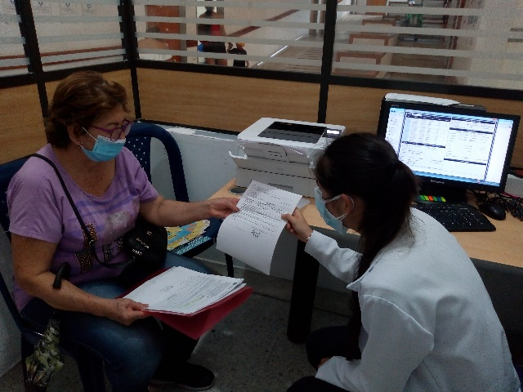

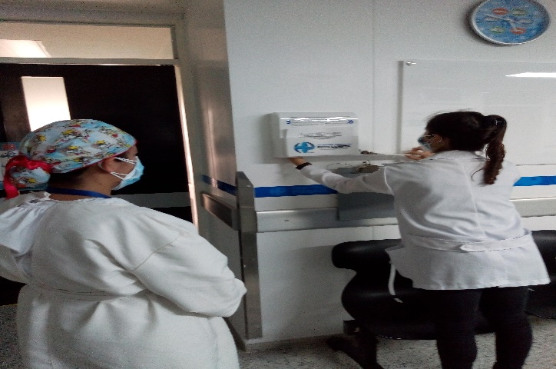
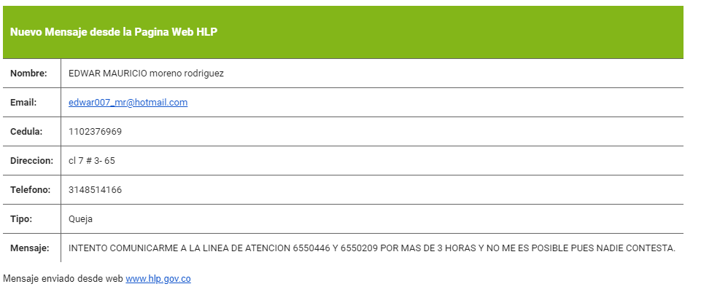
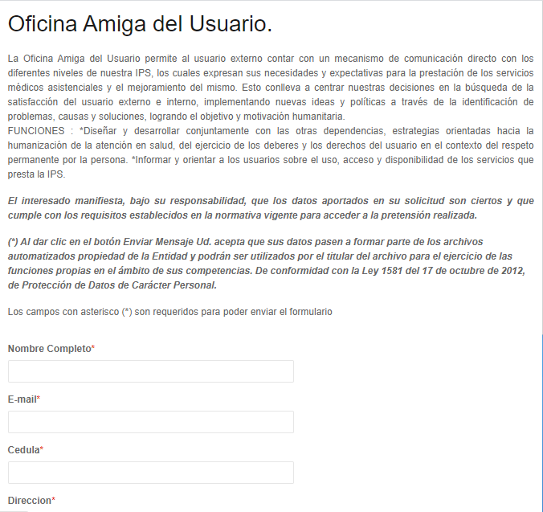
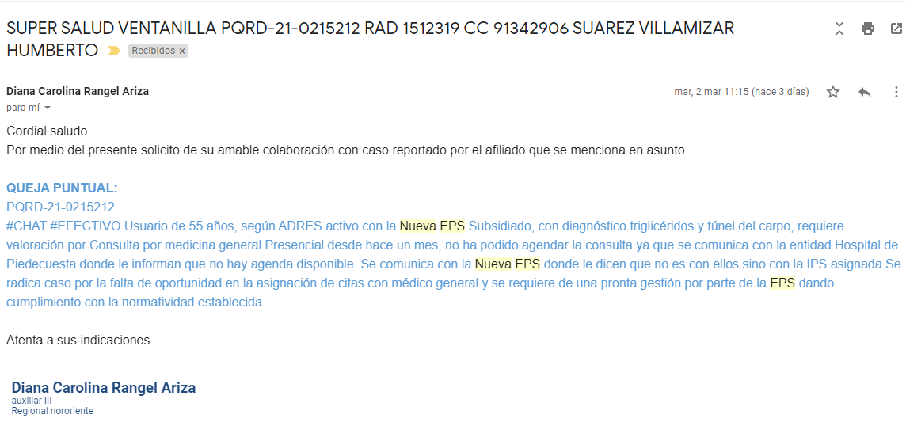
MECANISMOS DE PARTICIPACION
PRESENCIAL
TELEFONICA
ESCRITA-BUZONES
VIRTUAL

Slide 64
ALIANZA DE USUARIOS VIGENTE
El día 26 de octubre de 2018 se realizó la ASAMBLEA GENERAL PARA LA ELECCIÓN DE LA ALIANZA DE USUARIOS de la E.S.E Hospital Local de Piedecuesta
El presidente de la asamblea presenta los cargos que de acuerdo al decreto 1757 de 1994 y la circular única de la superintendencia nacional de salud así:
1. Presidente
2. Secretario
3. Un (1) representante ante la junta directiva de la ESE
4. Un (1) representante ante el comité de participación comunitaria COPACO respectivo.
5. Un (1) representante ante el consejo local de seguridad social CLSSS
6. Dos (2) representantes ante el comité de ética hospitalaria.
TENIENDO EN CUENTA LA EMERGENCIA SANITARIA POR EL COVID-19 SE CONSOLIDO:
SE OBTO EL PROCESO DE LA TELECONSULTA PARA BRINDAR :
INFORMACION DE MECANISMOS DE PARTICIPACION
DERECHOS Y DEBERES
CITAS POR MEDIO DE LA TELECONSULTA
PARA SEGUIR BRINDANDO LA ATENCION PERTINENTE Y DISPENSABLE A LOS USUARIOS.

Slide 65
SATISFACCION DE LOS USUARIOS
MES | PORCENTAJE 2019 % | PORCENTAJE 2020 %
ENERO | 93% | 92%
FEBRERO | 88% | 92%
MARZO | 88% | 91%
ABRIL | 85% | 92%
MAYO | 90% | 88%
JUNIO | 86% | 90%
JULIO | 90% | 88%
AGOSTO | 87% | 87%
SEPTIEMBRE | 92% | 85%
OCTUBRE | 89% | 88%
NOVIEMBRE | 92% | 86%
DICIEMBRE | 92% | 82%
TOTAL PROMEDIO | 89% | 88%

